Slide 1




CR Visio du 14 Mai 2020
Présents :
Michel M –Guillaume – Florian B –– Corentin – Nathalie

Slide 2
CR Visio
du 14 mai 2020
Points abordés
Planning Salariés du 18 au 22 mai 2020
Points RH
Infos du comité
- Infos ligue
Garder le contact avec les clubs

Slide 3

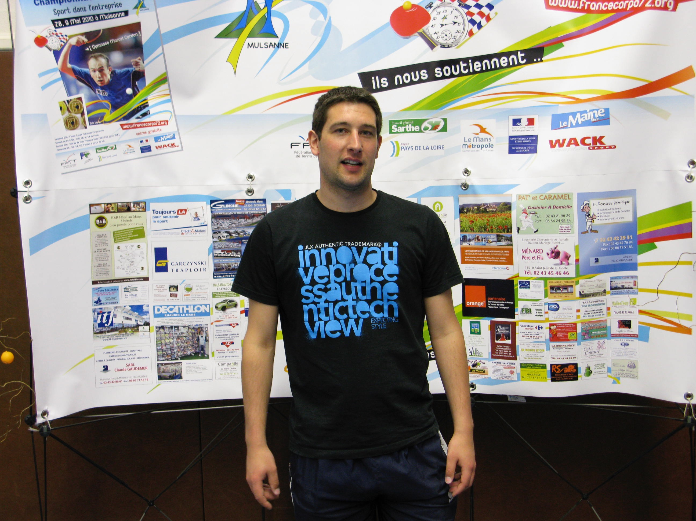
>
Les salariés du Comité
S21 Télétravail 21h
Annuaire - RGPD – mails
Saisie des heures -
Comptabilité – etc. …
Congé 22 Mai
S21
Télétravail 21 h
Congé 22 Mai
S21
Chômage partiel 12,50 h
Télétravail 6h
22 Mai Congé
S21
Chômage partiel 12,45 h
Congé à poser 22 Mai
S21
Chômage partiel 15,75 h
Télétravail 8h
Congé à poser 22 Mai
Jason-
S21
Chômage partiel 9,65 h
Congé à poser 22 Mai

Slide 4
CR Visio
du 14 mai 2020
Points RH
► Nathalie ,Guillaume , Corentin et Kévin resteront en télétravail
Exceptionnellement ils seront autorisés à aller à la maison des sports après validation du président en respectant bien les gestes barrières (prévoir un espace de 4 m2 pour chaque salarié - l’utilisation de matériels personnels est privilégiée, à défaut, le matériel commun est nettoyé et désinfecté avant et après chaque utilisation – Port du masque à la maison des sports – les salariés sont autorisés à manger dans leur bureau
Nathalie va établir un document pour noter toutes les dates et horaires ou les salariés se rendront à la maison des sports et le fichier sera à envoyer au service des sports du département
► 6 masques par salariés sont commandés ( commande groupée )auprès du Cdos
Livraison prévue en fin de semaine 21
Du gel hydro-alcoolique et des lingettes seront également mis à disposition dans les bureaux pour les salariés dés le mardi 19 Mai
► Michel a envoyé un mail à Crystal et Jason pour poser un congé le 22 Mai

Slide 5
CR Visio
du 14 mai 2020
  Infos comité
► Adresse mails pour les nouveaux élus notamment les responsables de pôles et adjoints
Florian et Michel vont travailler ce dossier et un envoi à Nathalie pour mettre dans l’annuaire
► Corentin nous fait un point sur les mises à disposition
4 clubs en moins et 2 clubs en plus Loué et Parcé sur Sarthe
Encore quelques petits aménagements à voir avec certains clubs
Prévoir un éducateur le samedi à Fercé à la place de Corentin
Le planning des éducateurs a été travaillé avec les 18h semaine que Crystal avait cette saison donc voir pour le remplacement de Crystal

Slide 6
Infos Ligue
► Le dé confinement est amorcé. Avec un peu de retard sur le calendrier attendu, un ensemble d'informations a été publié par l'Etat.
► La ligue a organisé une nouvelle réunion en visio-conférence le mercredi 13 mai de 18h45 à 19h30 pour les dirigeants de club
►Vous pouvez consulter les documents liés à la reprise de l'activité et au dé confinement progressif sur le site de l'ANDES (Association Nationale des Elus en charge du Sport - en lien ICI) qui en recense l'ensemble.
► La fédération devrait envoyer dans les prochains jours une fiche avec les protocoles à mettre en place
► Dispositif 2S2C (Sport Santé Culture Civisme). Prendre contact avec les collectivités locales pour la mise à disposition d’un éducateur avec carte professionnelle dans les écoles pour une activité de Ping ( adresse, parcours motricité, jonglage etc. …)
L’indemnité sera versée par la collectivité (convention signée entre la collectivité et l’état). L’état devra prendre en charge ces couts de fonctionnement et remboursera la collectivité.
CR Visio
du 14 mai 2020

Slide 7
CR Visio
du 14 mai 2020
Garder le contact avec les Clubs
► Un grand nombre de clubs ont été appelés nous prolongeons les appels jusqu’au mercredi 20 Mai
► Les clubs apprécient cette démarche et les retours sont très positifs
Par contre les dirigeants des clubs sont inquiets sur le renouvellement des licenciés au début de la saison prochaine
Beaucoup souhaiteraient reprendre un peu en cette fin de saison et peut être cet été
Etudier la possibilité de prolonger les mises à disposition

Slide 8
CR Visio
du 14 mai 2020
► Prochaine visio conférence du comité le mercredi 20 mai à 18h00
► Xavier Fortineau de la ligue prévoit une visio avec le Mans sarthe TT et le comité 72 pour une présentation du projet d’une structure associée labélisée
La date choisie serait le 27 Mai à 18h30

